Slide 1
(tiết 2)
Yêu cầu cần đạt:

Slide 2
3
5
6
➔ 360
28 4
7
3
➔ 28 480
2
0
21
➔ 2000
76
8
92
➔ 76 900
7
428
➔ 8 000
1
6
534
➔ 17 000

Slide 3
6
a) Hãy cho biết trong hình dưới đây có bao nhiêu tiền?

Slide 4
6
b) Với số tiền trên, có thể mua được hộp bút chì màu nào dưới đây?
47 000 đồng

Slide 5
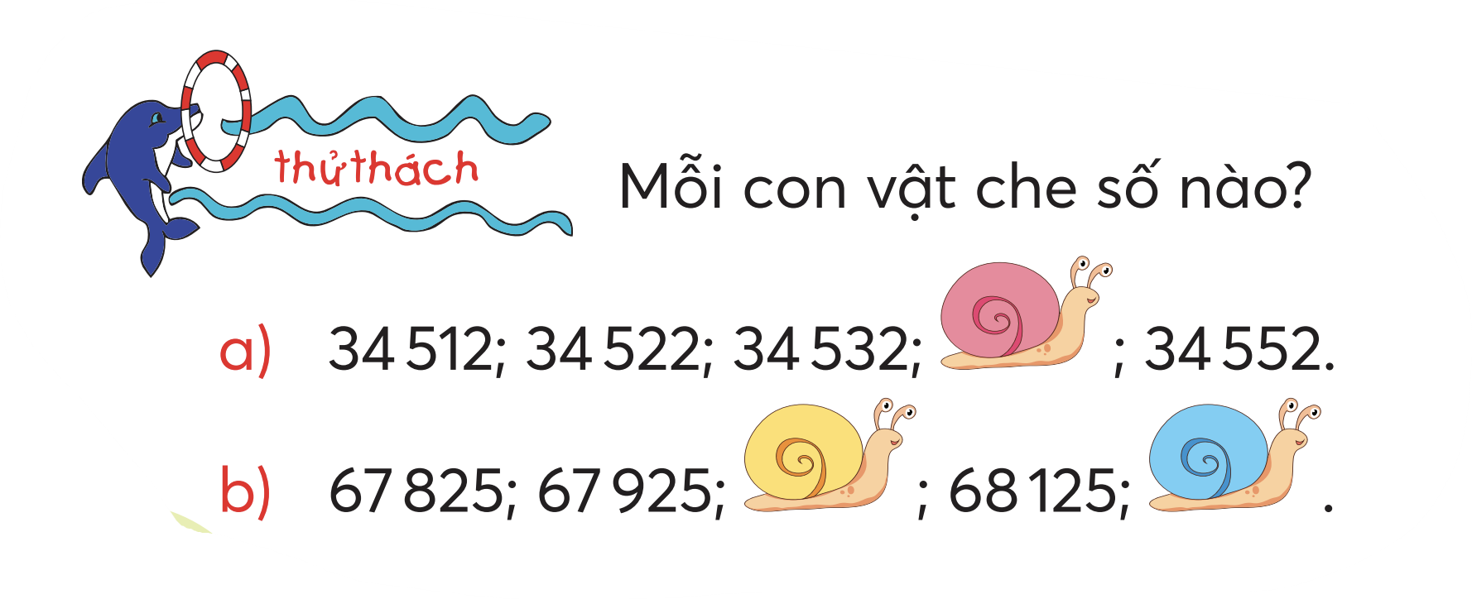
34 542
68 025
68 225

Slide 6
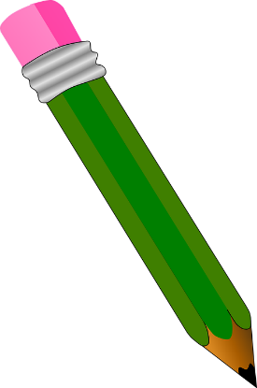
Đ
S
S
Đ

Slide 7
8
Chọn ý trả lời đúng.

Slide 8
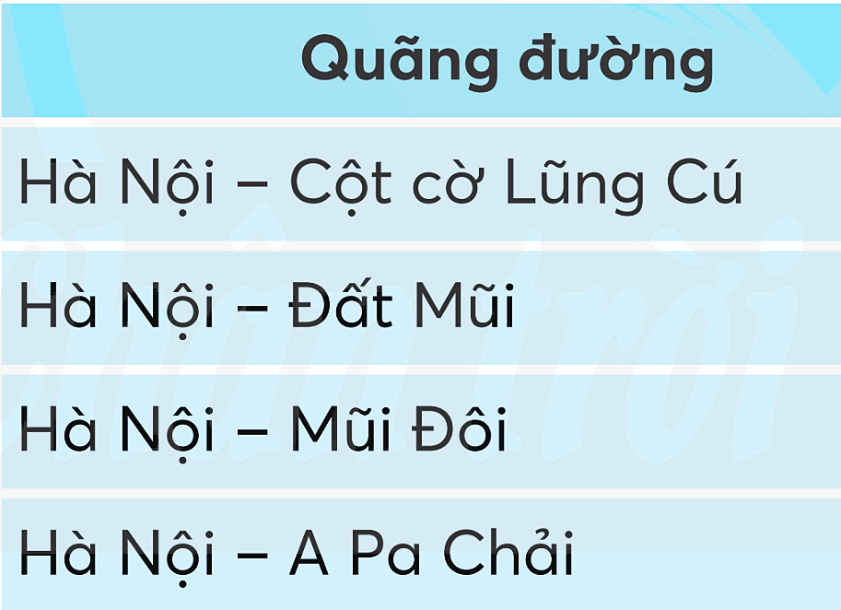
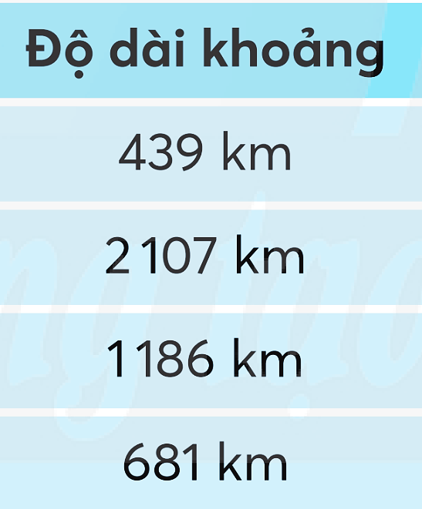
9
Dưới đây là độ dài quãng đường bộ từ Hà Nội đến một số địa điểm ở nước ta.

Slide 9
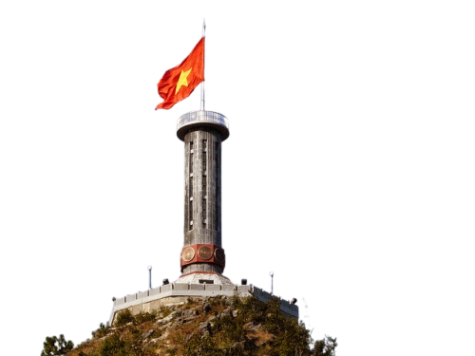
a) Trong bốn quãng đường trên, quãng đường nào dài nhất, quãng đường nào ngắn nhất?
QUÃNG ĐƯỜNG DÀI NHẤT
HÀ NỘI
ĐẤT MŨI
QUÃNG ĐƯỜNG NGẮN NHẤT
HÀ NỘI
CỘT CỜ LŨNG CÚ

Slide 10
b) Sắp xếp các số đo độ dài trên theo thứ tự từ lớn đến bé.
2107 km
1186 km
681 km
439 km

Slide 11
500
2100
1200
700
c) Làm tròn các số đo trên đến hàng trăm.
Quãng đường từ Hà Nội đến cột cờ Lũng Cú dài khoảng
.?. km.
- Quãng đường từ Hà Nội đến Đất Mũi dài khoảng .?. km.
- Quãng đường từ Hà Nội đến Mũi Đôi dài khoảng .?. km.
- Quãng đường từ Hà Nội đến A Pa Chải dài khoảng .?. km.

Slide 12
TIẾNG ANH
Tác giả:
Notes:
Mở rộng: DH phát triển phẩm chất, DH tích hợp.
Cực bắc: Lũng Cú (Hà Giang)
Cực nam: Đất Mũi (Cà Mau)
Cực đông: Mũi Đôi (Khánh Hòa) Cực Tây: A Pa Chải (Điện Biên)

Slide 13
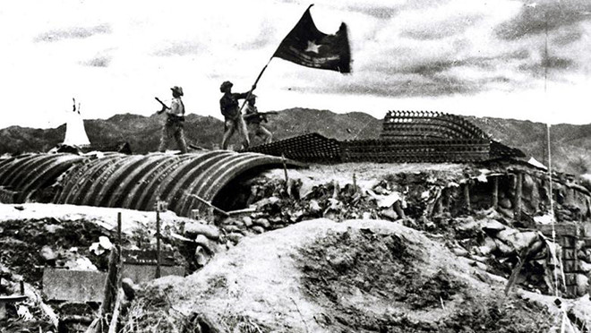
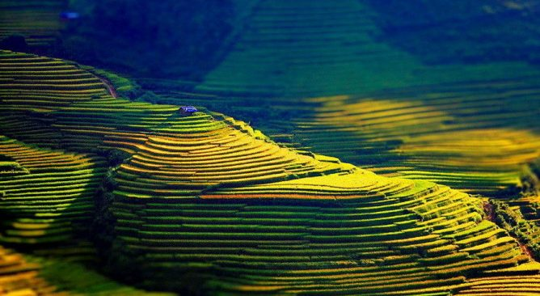
Điện Biên Phủ
TIẾNG ANH
Tác giả:
Hà Giang
Notes:
Hà Giang
Là một tỉnh ở vùng núi phía bắc nước ta
Ở các vùng núi cao, không có các cánh đồng rộng như miền xuôi, bà con dân tộc thường tạo thành những thửa rộng bậc thang để trồng lúa
Đây là hình ảnh ruộng bậc thang, đẹp như tranh vẽ .
Điện Biên Phủ
Chiều 7/5/1954, lá cờ "Quyết chiến-Quyết thắng" của Quân đội nhân dân Việt Nam tung bay trên nóc hầm tướng De Castries. Chiến dịch lịch sử Điện Biên Phủ đã toàn thắng.
Chiến thắng Điêṇ Biên Phủ: Lẫy lừng năm châu, chấn động địa cầu.

